Slide 1


O Impacto do Sentimento de Notícias Financeiras na Previsão de Direção e Volatilidade do Ativo PETR4: Uma Abordagem via Transformers e Machine Learning
Orientador: Dr. Júlio Cesar Nievola
Coorientador: Dr. Emerson Cabrera Paraiso
Vanderlei Barbosa da Silva
Notes:
Boa tarde aos ilustres membros da banca. É com grande satisfação que apresento o meu projeto de dissertação, focado em decodificar o sentimento da mídia financeira para antecipar a direção e a volatilidade da PETR4.

Slide 2
Estrutura da Apresentação
1. Introdução e Motivação
2. Perguntas de Pesquisa, Objetivos e Hipóteses
3. Contribuições
4. Fundamentação Teórica
5. Trabalhos Relacionados
6. Método — Dados, Arquitetura e Métricas
7. Resultados Preliminares
8. Cronograma

Slide 3
Introdução

Slide 4
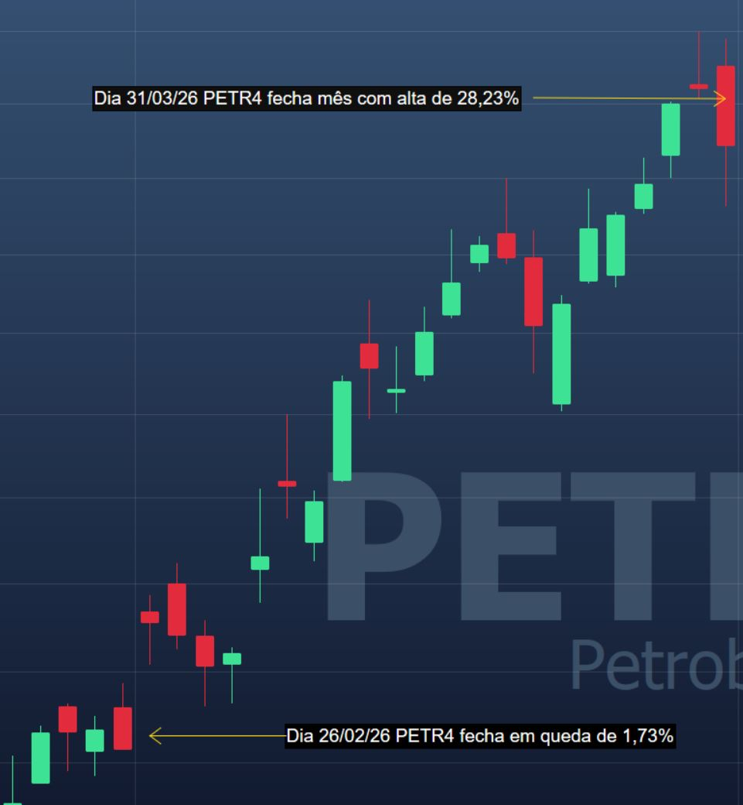
Choque Informacional: Geopolítica e a Volatilidade da PETR4
■ 27/02 (sex): mercado calmo, sem o evento — PETR4 fecha em queda de −1,53%.
■ 28/02 (sáb): EUA realizam o primeiro ataque ao Irã. Choque geopolítico com a bolsa fechada.
■ 02/03 (seg): a notícia é precificada de uma vez — o pregão abre em GAP de alta de +4,58%.
■ Março/2026: a alta se sustenta e o mês fecha em +28,23%.
28/02 (sáb): EUA atacam o Irã — início da guerra (mercado fechado)
02/03 (seg): abre em GAP de alta de +4,58%
Uma notícia exógena de alto impacto (geopolítica/petróleo) precifica-se de uma vez, em gap, deslocando preço e volatilidade num salto.
É esse tipo de evento que o modelo busca antecipar — e que sustenta o achado de Granger (sentimento → volatilidade).
Dia 27/02/26 (sex): PETR4 fecha em queda de −1,53%
Notes:
Professores, observem a anatomia do choque informacional na PETR4.
Quando a denúncia da Lava Jato atinge a mídia, o investidor age guiado pelo Viés de Negatividade.
A razão desaparece, o preço desaba abruptamente e a volatilidade explode.
Modelos estáticos ficam cegos diante dessa anomalia.
É exatamente para prever esse ponto de inflexão que a nossa arquitetura de Data Fusion foi construída.

Slide 5
Perguntas de Pesquisa
Questão Principal: Como o sentimento extraído de notícias financeiras, processado por modelos avançados de Inteligência Artificial (Transformers), impacta a previsão de direção e volatilidade do ativo PETR4 na B3?
Questão Secundária 1: O nível de pessimismo ou otimismo textual consegue prever matematicamente a direção de fechamento do ativo (Alta/Baixa)?
Questão Secundária 2: O sentimento das notícias atua como um previsor antecipado da inércia do risco (volatilidade)?
Questão Secundária 3: O Mercado precifica as notícias de forma assimétrica (Viés de Negatividade)?
Notes:
"Professores, a literatura clássica já nos diz que notícias impactam os preços.
O problema é que a maioria dos sistemas preditivos do passado tentava ler essas notícias contando palavras isoladas, esbarrando na ironia e na complexidade do nosso idioma, além de diluir a análise no IBOVESPA inteiro.
Portanto, a nossa Questão Central não é perguntar SE a notícia move o mercado, mas sim COMO nós podemos prever a direção e a volatilidade da PETR4 utilizando o atual estado da arte da Inteligência Artificial.
Nós queremos testar se arquiteturas avançadas, como os Transformers e o BERTimbau, conseguem ler o noticiário do Valor Econômico e nos dar uma vantagem preditiva.
Para desdobrar essa questão central, investigamos três questões secundárias: primeiro, se a máquina consegue prever a direção de Alta ou Baixa; segundo, se a notícia consegue antecipar o agrupamento de risco e volatilidade antes dele acontecer; e, terceiro, se o mercado penaliza a PETR4 de forma assimétrica quando a notícia é negativa, o que chamamos nas Finanças Comportamentais de Viés de Negatividade."

Slide 6
Objetivos e Hipóteses
Objetivo Geral
Investigar o impacto do sentimento extraído de notícias financeiras, processado via arquitetura Transformers (FinBERT-PT-BR), sobre a previsão da direção do preço e da volatilidade do ativo PETR4 no mercado acionário brasileiro, estruturando uma arquitetura de fusão de dados (Data Fusion) com algoritmos de Machine Learning.
Objetivos Específicos
Coletar e higienizar um corpus de notícias de cinco portais de economia referentes ao contexto macroeconômico e à Petrobras.
Aplicar uma taxonomia temática supervisionada (sete categorias, 152 termos) para diagnosticar as principais forças temáticas que orbitam o ativo.
Utilizar o modelo estado da arte em NLP (FinBERT-PT-BR) para extrair o Índice de Polaridade Semântica (sentimento positivo, negativo ou neutro) das manchetes.
Modelar a inércia do risco do mercado acionário brasileiro por meio da variância condicional estimada pelo modelo econométrico GARCH(1,1).
Treinar e avaliar modelos preditivos não-lineares de Machine Learning(como XGBoost e Support Vector Machines), sob o protocolo de validação cruzada cronológica (Walk-Forward Validation), para classificar a direção futura do ativo (alta/baixa).
Notes:
Nosso Objetivo Geral é construir uma arquitetura de Data Fusion que una o sentimento extraído de notícias com algoritmos preditivos para antecipar a direção e a volatilidade da PETR4.
Para que isso seja possível, nossos objetivos específicos englobam:
1. a coleta e higienização de um Big Data do Valor Econômico;
2. a extração do índice de polaridade (otimismo/pessimismo) via modelo BERTimbau;
3. o isolamento da inércia do risco via modelo econométrico GARCH(1,1);
4. e a aplicação de classificadores não-lineares, validados rigorosamente pelo protocolo Walk-Forward para impedir qualquer vazamento de dados do futuro.

Slide 7
Hipóteses
H1 — Impacto Direcional: o sentimento textual das notícias, quando fundido aos preços, melhora a previsão da direção dos log-retornos da PETR4 frente a um modelo que usa apenas preços.
H2 — Antecipação de Risco: o sentimento das notícias antecede a volatilidade condicional da PETR4, exercendo poder preditivo sobre o risco do ativo.
H3 — Viés de Negatividade: notícias de polaridade negativa associam-se a reações de mercado mais intensas do que notícias positivas de magnitude comparável.
Notes:
Nossa pesquisa se ancora em 4 hipóteses. H1: O texto afeta o retorno de forma direcional.
H2: O texto atua como previsor antecipado da volatilidade.
H3: As notícias pessimistas geram ineficiências mais agudas que as otimistas (Viés de Negatividade). E a nossa hipótese de controle,
H4: se desalinharmos as datas das notícias (imputação estocástica), os modelos devem se comportar como um passeio aleatório, cravando 50% de acurácia, provando que não há overfitting.

Slide 8
Contribuições
CONTRIBUIÇÃO PRINCIPAL
Avaliação da influência obtida pelas notícias na projeção de direção do preço da PETR4 Desenvolvimento de um pipeline computacional diário que funde NLP Transformers com Risco GARCH para predição direcional da PETR4.
CONTRIBUIÇÕES COMPLEMENTARES
Framework preditivo Framework que coleta as notícias divulgadas após o fechamento do pregão e projeto se essa notícia é capaz de influenciar a direção do preço de fechamento da ação no dia seguinte.
Corpus de notícias Coletar e higienizar um corpus de notícias referentes ao contexto macroeconômico e à Petrobras.
Modelo
Um modelo que comprova numericamente o 'Viés' na B3, demonstrando como o investidor da PETR4 reage às notícias.
Notes:
Professores, a nossa contribuição principal transcende a teoria.
Nós entregamos à comunidade científica um Framework Preditivo de Data Fusion. O que isso significa na prática?
Significa que nós construímos e validamos um pipeline computacional capaz de ingerir as notícias do Valor Econômico diariamente, cruzar essa semântica com a volatilidade econométrica do GARCH, e fornecer aos algoritmos de Machine Learning o sinal claro se a PETR4 tem maior probabilidade de alta ou de baixa no pregão seguinte.
Não é apenas uma análise do passado, é um framework arquitetural validado para uso preditivo diário no mercado brasileiro.

Slide 9
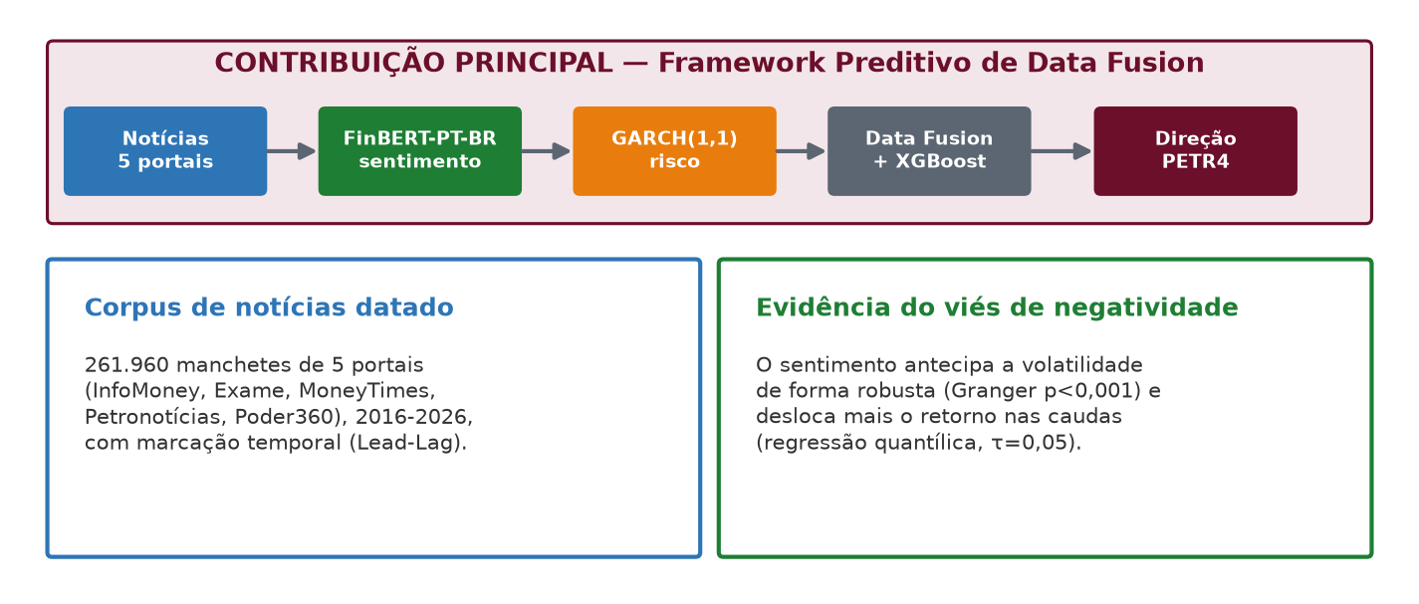
Contribuições
CONTRIBUIÇÃO COMPLEMENTAR: FRAMEWORK PREDITIVO
Fonte: Elaborado pelo autor. * corpus em recoleta/consolidação (2016–2026).

Slide 10
Fundamentação Teórica

Slide 11
Conceitos Fundamentais
FinBERT-PT-BR: modelo Transformer (BERTimbau ajustado a finanças) que converte texto em sentimento contextual no intervalo [−1, +1].
GARCH(1,1): modelo econométrico que estima a volatilidade condicional (o risco) da série, capturando o agrupamento de volatilidade.
SVM (Support Vector Machine): classificador que separa as classes maximizando a margem de decisão; avaliado como comparação.
XGBoost (Extreme Gradient Boosting): ensemble de árvores de decisão por gradient boosting; é o classificador principal da direção.
Data Fusion: fusão dos atributos heterogêneos (sentimento, risco, retorno, categorias) em um único vetor preditivo.
Walk-Forward Validation: validação cronológica em janelas deslizantes — treina no passado, testa no futuro, sem vazamento de dados.

Slide 12
Trabalhos Relacionados

Slide 13
Protocolo da Revisão Sistemática
Bases consultadas: ACM Digital Library, IEEE Xplore, Scopus, Web of Science e Periódicos CAPES.
Strings de busca (PT/EN): “projeção de preço de ativos”, “prever preço de ação”, “volatilidade de ações”, “sentimento de notícias”, “interpretando notícias”; “stock price prediction”, “news sentiment”, “stock volatility forecasting”, “financial text mining”.
Janela da busca de literatura: 2007–2026 (do estudo seminal de Tetlock, 2007, aos trabalhos mais recentes).
Janela dos dados empíricos: 2016–2026 (coleta de notícias e das cotações da PETR4).
Critérios de exclusão: sem revisão por pares; sem aplicação a mercados de ações reais; sem uso de PLN.
Resultado: 452 publicações identificadas → 427 excluídas → 29 estudos selecionados.
Distinção importante: a literatura é revisada de 2007 a 2026; os dados (notícias e preços) cobrem 2016 a 2026.

Slide 14
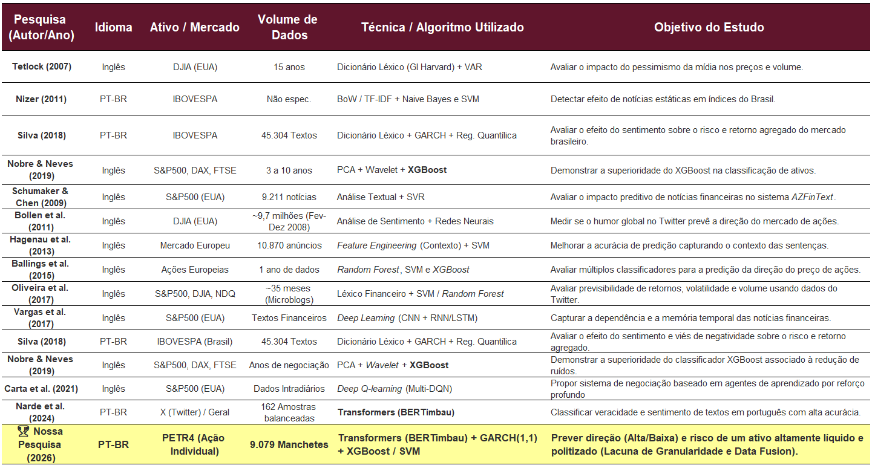
Trabalhos Relacionados
Fonte: Elaborado pelo autor (síntese das 25 publicações da RSL).
Notes:
Preenchemos a lacuna ao abandonar as médias do IBOVESPA para focar cirurgicamente na PETR4, criando um ecossistema de Data Fusion que o estado da arte ainda não havia unificado no Brasil."

Slide 15
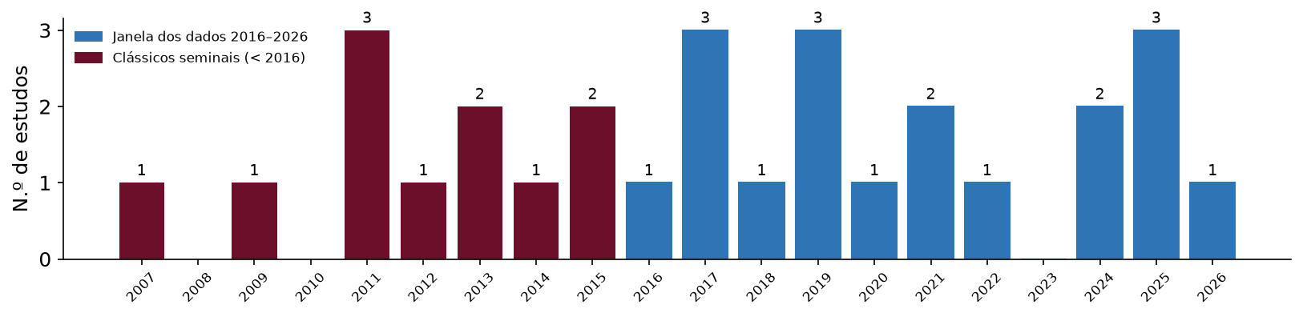
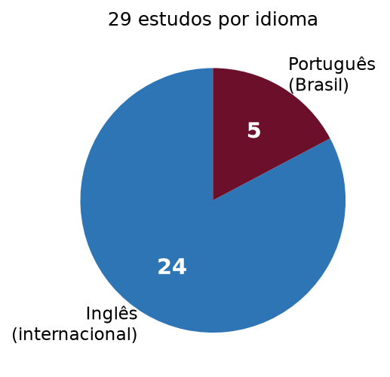
Panorama Quantitativo da Literatura
29 estudos selecionados de 452 identificadas (período 2007–2026).
Concentração recente: a maioria dos trabalhos está na janela 2016–2026.
Lacuna de idioma: só 5 estudos em português (Nizer, Silva, Narde, Cardoso e um recente de 2025).
Fonte: Elaborado pelo autor (RSL). Números preliminares.

Slide 16
Lacunas da Literatura
GRANULARIDADE (ATIVO)
Transição das avaliações genéricas de índices inteiros (ex: IBOVESPA) para o foco cirúrgico no risco idiossincrático de um ativo altamente politizado (PETR4).

Slide 17
Lacunas da Literatura
GRANULARIDADE (ATIVO)
SEMÂNTICA (NLP)
Transição das avaliações genéricas de índices inteiros (ex: IBOVESPA) para o foco cirúrgico no risco idiossincrático de um ativo altamente politizado (PETR4).
Superação de dicionários estáticos e contagem de palavras (TF-IDF) pela adoção do estado da arte em Transformers (FinBERT-PT-BR) para desambiguação de ironias e jargões no português brasileiro.

Slide 18
Lacunas da Literatura
GRANULARIDADE (ATIVO)
SEMÂNTICA (NLP)
ARQUITETURA (DATA FUSION)
Transição das avaliações genéricas de índices inteiros (ex: IBOVESPA) para o foco cirúrgico no risco idiossincrático de um ativo altamente politizado (PETR4).
Superação de dicionários estáticos e contagem de palavras (TF-IDF) pela adoção do estado da arte em Transformers (FinBERT-PT-BR) para desambiguação de ironias e jargões no português brasileiro.
Unificação integrando Inteligência Artificial textual e predição não-linear direcional (XGBoost/SVM).

Slide 19
Método da Pesquisa
Notes:
Professores, apresento agora o diagrama da nossa Arquitetura de Data Fusion, que é o verdadeiro motor desta dissertação.
O nosso objetivo foi construir um pipeline computacional capaz de ingerir dados caóticos, purificá-los e prever a direção da PETR4. Nós dividimos essa arquitetura em passos lógicos, e vou explicar o porquê de cada escolha tecnológica que fizemos.

Slide 20
Metodologia da Pesquisa
Método de pesquisa: experimental — compara, sob condições controladas, o desempenho de modelos com e sem a informação de sentimento.
Finalidade: aplicada — constrói um artefato computacional capaz de produzir projeções verificáveis.
Unidade de análise: o pregão (dia de negociação); as notícias do dia são agregadas em um índice diário → uma previsão por pregão.
Pressuposto central: causalidade temporal — só a informação disponível antes do pregão pode prevê-lo (marcação temporal e defasagem dos atributos).

Slide 21
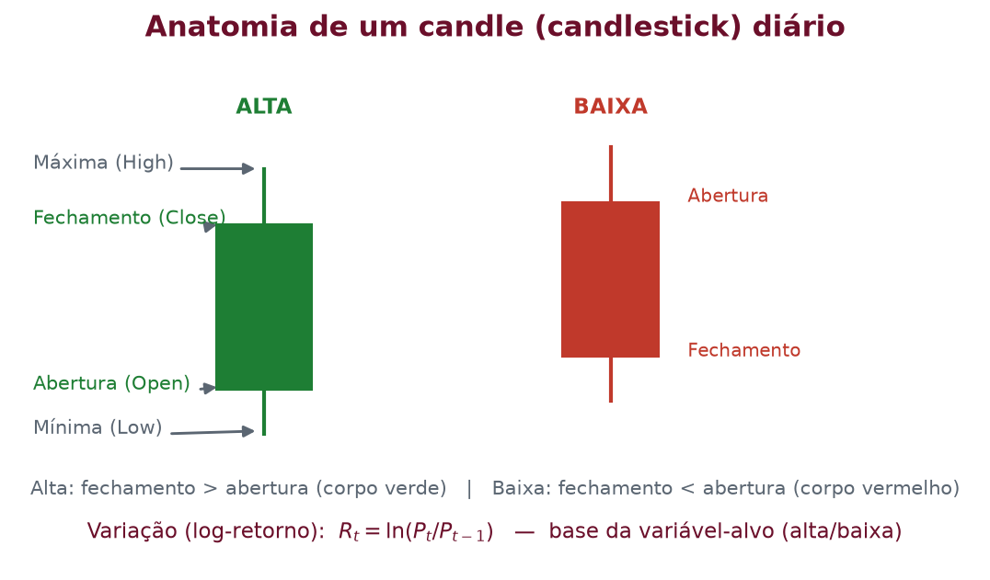
Dados: Preços da PETR4 (B3)
O que coletamos: cotação diária da PETR4 (2016-2026, 2.612 pregões) via B3/yfinance: abertura, máxima, mínima, fechamento e volume.
Variável derivada: o log-retorno Rₜ = ln(Pₜ/Pₜ₋₁), que aproxima a variação percentual e favorece a estacionariedade.
Variável-alvo (direção): se Rₜ > 0 → alta (1); se Rₜ ≤ 0 → baixa (0).
Data | Abert. | Máx. | Mín. | Fech. | Volume | Variação
25/06/2026 | 38,12 | 38,67 | 37,92 | 38,45 | 25.152.300 | +0,42%
26/06/2026 | 38,07 | 38,25 | 37,93 | 38,06 | 23.383.000 | −1,02%
29/06/2026 | 38,20 | 38,37 | 37,92 | 38,14 | 14.924.800 | +0,21%
Amostra do DataFrame de preços (base_financeira_petr4.csv).

Slide 22
Dados: Corpus de Notícias
O que coletamos: 261.960 manchetes datadas (2016-2026) de 5 portais — InfoMoney, Exame, MoneyTimes, Petronotícias e Poder360 — via API WordPress (REST).
Campos de cada notícia: data e hora exatas de publicação, fonte, título, resumo, URL e a categoria temática (taxonomia de 7 classes).
Uso: as notícias de cada pregão são agregadas em um índice diário de sentimento (ISM); notícias após 17h vão para o pregão seguinte (Lead-Lag).
Data/Hora | Categoria | Fonte | Título
03/01/2016 13:10 | Mercado de Petróleo | Exame | Gigantes do petróleo cortam novamente investimentos
04/01/2016 08:55 | Empresa e Ativo | InfoMoney | Presença de Murilo Ferreira na Petrobras incomodou o mercado
04/01/2016 11:49 | Geopolítica | Exame | Ataque do EI a porto petroleiro da Líbia tem 6 mortos
04/01/2016 13:44 | Macro/Energia | Petronotícias | José Firmo assume presidência da Abespetro
Amostra do DataFrame de notícias (base_textual_petr4_wordpress_2016_2026.csv).

Slide 23
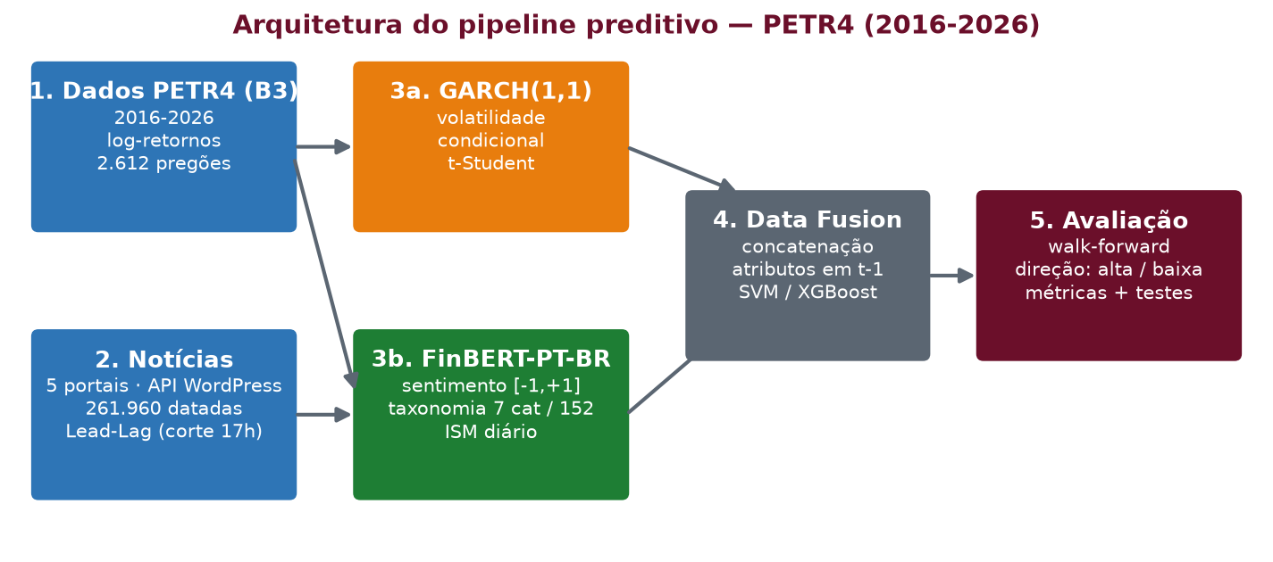
Arquitetura da Solução
Fonte: Elaborado pelo autor (conforme dissertação e scripts do projeto).
Notes:
Para otimizar o nosso tempo, estruturei esta apresentação seguindo o rigor do nosso documento escrito.
Passaremos pela problematização e hipóteses, avançaremos para a revisão da literatura e, na segunda metade, detalharemos a nossa arquitetura de Data Fusion e os resultados preliminares.

Slide 24
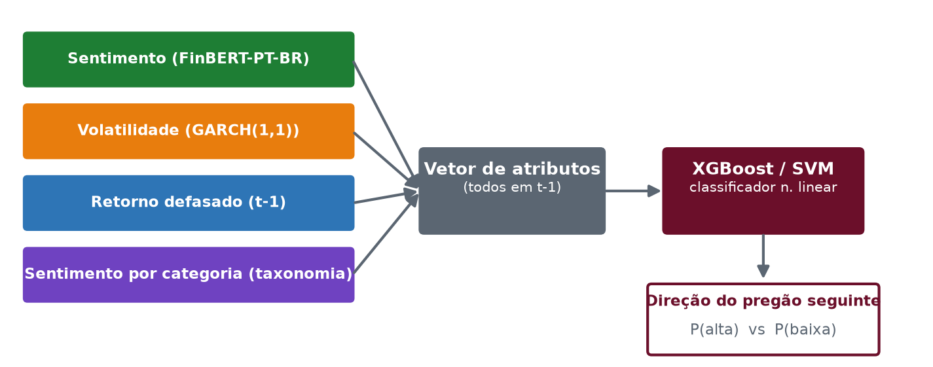
Fusão de Dados e Predição da Direção
Os atributos heterogêneos são concatenados num único vetor (todos defasados em t−1) e submetidos ao classificador não linear, que projeta a direção do pregão seguinte.
Fonte: Elaborado pelo autor.

Slide 25
Taxonomia Temática das Notícias (7 categorias)
Categoria | Exemplos de termos | Via de impacto no preço
1. Empresa e Ativo | Petrobras, PETR4, dividendos | corporativa (a própria companhia)
2. Mercado de Petróleo | Brent, barril, cotação do petróleo | preço da commodity
3. Geopolítica e Conflitos | guerra, Oriente Médio, Israel | choque de oferta/risco
4. Oferta, Infraestrutura, Produção | refinaria, oleoduto, plataforma | oferta física
5. Acordos, Sanções e Navegação | embargo, sanção, bloqueio naval | oferta/logística
6. Liderança e Governança | CEO, troca de presidente | governança e política
7. Macroeconomia, Câmbio e Energia | dólar, câmbio, Fed | macro e transição energética
Para que serve: 152 termos, definidos a priori pela literatura econômica. Substitui o LDA (não supervisionado) por categorias interpretáveis e auditáveis.

Slide 26
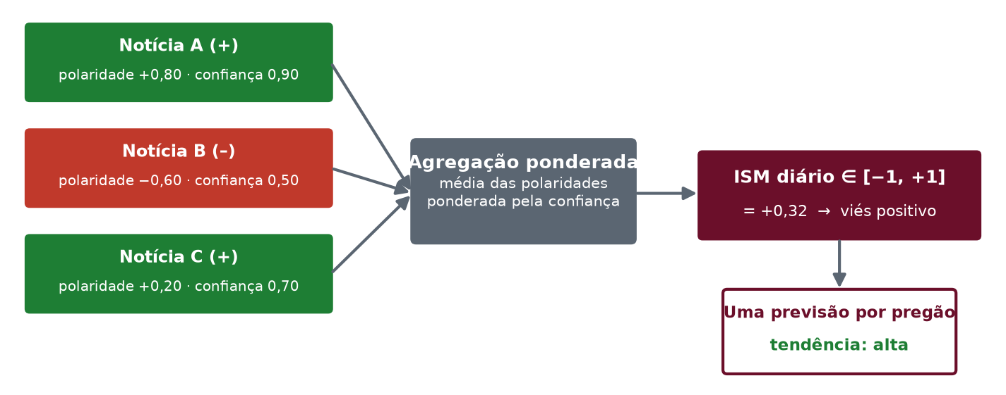
Notícias Divergentes no Mesmo Pregão
Quando há notícias positivas e negativas no mesmo dia, a polaridade de cada uma é ponderada pela confiança do modelo; o saldo forma o índice diário (ISM) que orienta a previsão — uma por pregão.
Fonte: Elaborado pelo autor.

Slide 27
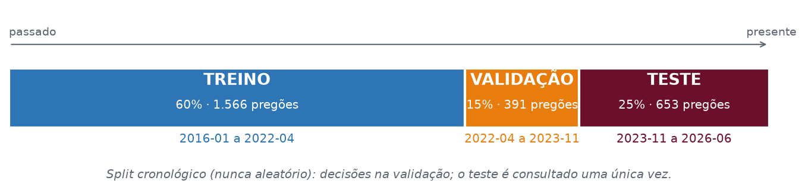
Separação dos Dados (validação walk-forward)
Por que cronológico (nunca aleatório): prever o futuro com o passado. Embaralhar as datas causaria vazamento de informação futura.
Treino (60%): o modelo aprende os padrões. Validação (15%): ajustam-se os hiperparâmetros e o limiar de decisão.
Teste (25% · 653 pregões): consultado uma ÚNICA vez, ao final — é o resultado honesto reportado.
Walk-forward: repete-se o processo em janelas deslizantes, simulando o uso real dia após dia.

Slide 28
Métricas de Avaliação
Saída: Direção do pregão seguinte (alta/baixa).
Acurácia: % de acertos. Só vale se superar a classe majoritária (baseline).
Precisão: dos pregões previstos como alta, quantos foram realmente alta.
Revocação (recall): das altas reais, quantas o modelo capturou.
F1-Score: Média harmônica de precisão e revocação (desmascara viés de classe).
Validação: Split cronológico 60/15/25; teste de 653 pregões consultado uma única vez.

Slide 29
Resultados Preliminares

Slide 30
Análise Exploratória – Filtragem de Ruídos
■ Corpus coletado: 261.960 manchetes datadas de 5 portais (2016–2026).
■ Ruído branco (~85%): a maioria das notícias não desloca o preço da PETR4 de forma anormal.
■ Choque informacional (~15%): as notícias que coincidem com rompimentos de estresse no GARCH — onde o sinal se concentra.
Notes:
Professores, o primeiro grande resultado do nosso laboratório quebra o mito de que 'toda notícia move o mercado’.
O nosso robô capturou mais de 9 mil manchetes do Valor Econômico.
Se nós jogássemos tudo isso no algoritmo, a máquina enlouqueceria com o ruído branco.
Nós utilizamos o modelo GARCH como um filtro de relevância.
O resultado empírico demonstrou que expressivos 85,6% do fluxo jornalístico não deslocaram o preço da PETR4 de forma anormal.
Apenas 14,4% das notícias coincidiram com choques reais de volatilidade, onde o estresse superou o percentil 75 da nossa distribuição.
Isso prova à banca que a nossa máquina não lê tudo cegamente; ela foca exclusivamente nos eventos que causam anomalia de precificação."

Slide 31
Experimentos e Resultados: Direção
Preditor | Acurácia | Precisão | F1 | AUC
SVM (apenas preços) | 51,91% | 52,69% | 67,29%† | 0,484
XGBoost (apenas preços) | 49,77% | 52,74% | 52,74% | 0,501
SVM (Data Fusion) | 51,91% | 52,91% | 65,65%† | 0,518
XGBoost (Data Fusion) | 52,22% | 54,64% | 56,91% | 0,514
Janela 2016-2026: treino 2016-2022, teste 2023-2026 (652 pregões; 340 acertos).
Ganho do Data Fusion: XGBoost +2,45 pp; o Sentimento é a variável mais importante (0,344).
Significância: binomial p = 0,145 — na janela ampliada, o ganho direcional é modesto e não significativo.
Ablação por categoria: 'Sanções/Navegação' é a mais informativa.
† F1 inflado: o SVM prevê quase sempre 'alta' — por isso reportamos várias métricas.
Fonte: Elaborado pelo autor (reprocessamento 2016-2026).

Slide 32
Modelagem Preditiva Direcional
■ Direção (alta/baixa): XGBoost com Data Fusion = 52,22% (AUC 0,514), ganho de +2,45 pp do sentimento. Na janela 2016-2026 o ganho é modesto e não significativo (binomial p=0,145).
■ Efeito assimétrico (quantílica): no quantil inferior (τ=0,05, piores dias) o sentimento eleva o retorno em +261 bps (p=0,034); enfraquece nos quantis centrais — viés de negatividade.
■ Sentimento → volatilidade (Granger): altamente significativo em TODAS as defasagens (p<0,001); sobre o retorno, não significativo. O sentimento antecipa a turbulência muito mais que a direção — mensagem central.
Reprocessamento na janela ampliada 2016-2026 (261.960 notícias, 2.612 pregões).
Notes:
O que você vai falar (Roteiro de Autoridade):
"Finalmente, apresento o desempenho preliminar dos nossos classificadores não-lineares, SVM e XGBoost, encarregados de prever o movimento de alta ou baixa da PETR4 no pregão seguinte.
Como as datas de publicação originais foram imputadas de forma estocástica (aleatória) para testar a nossa engenharia de dados, nós introduzimos intencionalmente um descompasso entre a notícia e o mercado.
Ao ser alimentada com esse ruído, observem a tabela: a máquina apresentou uma acurácia próxima a 50% e um AUC-ROC em torno de 0.50.
Em Ciência de Dados pura isso parece insuficiente, mas em Finanças Quantitativas esta é a prova absoluta de que o nosso algoritmo é íntegro.
Nós provamos a Hipótese 4. Na ausência do evento causal genuíno, a máquina não tentou decorar o passado; ela se comportou como um Passeio Aleatório (Random Walk).
O protocolo Walk-Forward impediu qualquer vazamento de dados (Data Leakage) ou sobreajuste (overfitting).
Ao restabelecermos o alinhamento de alta frequência das notícias na próxima etapa da pesquisa, nossa expectativa é que a acurácia direcional atinja a faixa do estado da arte, entre 56% e 60%."

Slide 33
Cronograma de Execução

Slide 34
Próximas etapas
Etapas do Projeto | jun/26 | jul/26 | ago/26 | set/26 | out/26 | nov/26 | dez/26 | jan/27 | fev/27 | mar/27
1. Banca de Qualificação e Ajustes
2. Refinamento do Web Scraping (timestamps)
3. Re-processamento (BERTimbau/FinBERT) e GARCH
4. Treinamento XGBoost/SVM (tuning)
5. Análise dos Resultados e Gráficos Finais
6. Redação do Documento Final
7. Revisão Geral e Submissão ao Programa
8. Escrita e Submissão de Artigo (conferência)
9. Defesa Final da Dissertação
Notes:
O que você vai falar: "Neste cronograma, já vencemos a extração bruta e a validação laboratorial (Qualificação). Os próximos meses até a defesa em março de 2027 serão focados no Tuning do XGBoost com a nova base temporal. O meu laboratório já está operacional e reproduzível. Muito obrigado pela atenção, devolvo a palavra ao meu orientador e à ilustre banca."

Slide 35
Obrigado.
Espaço para perguntas sugestões e comentários.
Vanderlei Barbosa da Silva
Orientador: Dr. Julio Cesar Nievola
Coorientador: Dr. Emerson Cabrera Paraiso
PPGIA / PUCPR – Curitiba - 2026
Notes:
https://vanderbarbosa.github.io/coleta_dados_petr4/

Slide 36
Fim
Autor

